Slide 1

BREATH - U
START CUP: FRIULI VENEZIA GIULIA CATEGORIA: LIFE SCIENCE
Capo gruppo: Alessandro Pellegrino
Team: Alessandro Pellegrino
Marco Martire
Valeria Bortoletto
Notes:
Salve a tutti, sono Alessandro Pellegrino, studente di Ingegneria Clinica prossimo ormai alla laurea. Come può suggerire il titolo del mio corso di laurea, la mia idea si cala in un contesto prettamente biomedico.

Slide 2


Problema:
Il monitoraggio e l’analisi dei biosegnali ricoprono un ruolo fondamentale nel campo medico-diagnostico. Non solo, monitoraggio e analisi sono importantissimi soprattutto per la prevenzione della salute del paziente.
Notes:
Parto subito con la presentazione del problema:
sappiamo che un medico per poter correttamente formulare una diagnosi, ha bisogno sostanzialmente di: aver ricevuto un’adeguata e profonda formazione, sicuramente molta esperienza ed infine la possibilità di poter consultare dei dati (possibilmente provenienti da esami oggettivi) che lo informino circa lo stato di salute del paziente che ha in cura.
Disporre di questi parametri vitali, non solo aiutano il medico con la diagnosi, ma soprattutto lo aiutano a capire se la terapia che ha scelto come cura sta funzionando oppure no, quindi per fare del follow-up sul paziente.
Nel periodo di follow-up si può capire se la risposta alla terapia da parte del paziente è positiva, e quindi continuare su questa strada, oppure lo avvertono che la terapia non sta portando alcun beneficio e quindi sarebbe saggio provare un’altra soluzione.

Slide 3
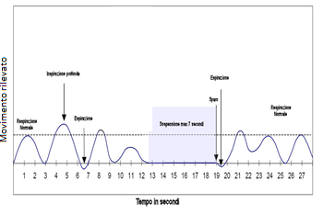
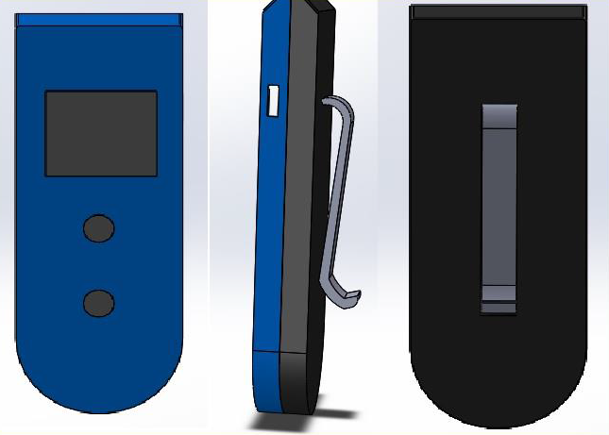
Soluzione:
dispositivo medico portatile certificato CE, capace di monitorare attraverso un’applicazione smartphone diversi parametri vitali legati alla respirazione.
Notes:
Con breath-U l’idea è propria quella di dare supporto al medico in questo senso, ovvero fornirgli degli strumenti che il paziente può utilizzare per raccogliere dati a fini diagnostici e di terapia, in particolar modo per tutte quelle patologie che in qualche modo hanno a che fare con la respirazione.

Slide 4
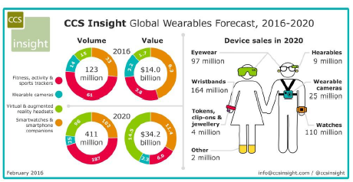
Market Size:
Secondo il “WEARABLE MEDICAL DEVICES MARKET - GROWTH,
TRENDS, AND FORECAST (2016 - 2020)” Report del 2016, la chiave della crescita del mercato globale dei dispositivi medici indossabili è costituita dal miglioramento dello stile di vita dei pazienti, e della popolazione in generale.

Slide 5
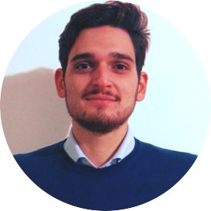
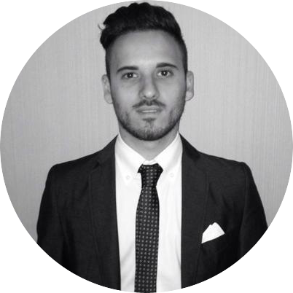

Team
Team di partenza
bb
Valeria Bortoletto
Direttrice vendite e Marketing
Alessandro Pellegrino
Founder e CEO
Marco Martire
CFO – Direttore Finanziario

Slide 6
Piano economico finanziario:
L’investimento iniziale prevede un’esposizione, relativa ai costi di avviamento e ai costi di produzione nell’anno 2020, pari a 50.440€ .
La variazione societaria e il conseguente aumento di capitale è previsto alla fine del 2021.
Nel biennio 2022-2023 si intende avviare una più ampia operazione di commercializzazione sia del dispositivo, prodotto in outsourcing, sia della proprietà intellettuale.

Slide 7
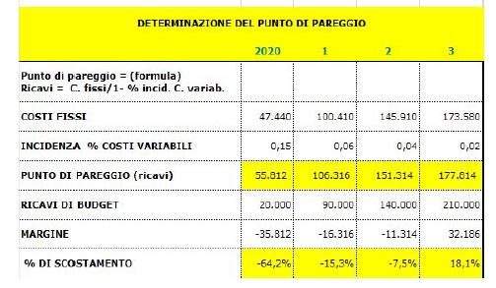

Slide 8
GRAZIE PER LA CORTESE ATTENZIONE

